Slide 1
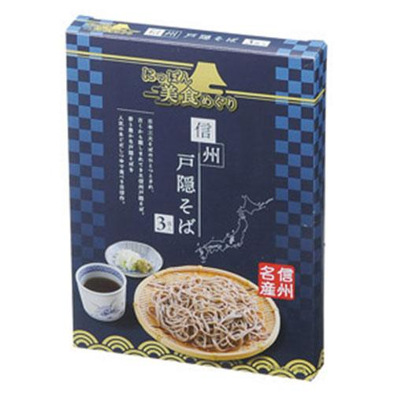
【提案書】
にっぽん美食めぐり 信州戸隠そば3食入 ※税率8％
古くから親しまれてきた日本三大そばのひとつ、信州戸隠そば。上品なそばの香りが非常に豊かでのど越しもなめらか。ちょっとしたご挨拶用から贈答用、景品用などとしてもおすすめです。
特徴
納期
納期スペース
仕様
包装 : 化粧箱
備考 : 箱サイズ：205×150×27mm 内容量/麺100g×3束､あご入つゆ×3､賞味期間/製造日より365日､日本製 出荷可能日を必ずご確認ください カートン割れ不可
お見積
お見積りスペース

